Slide 1
AIL303m — MACHINE LEARNING
Movie Recommendation System
Sử dụng Non-negative Matrix Factorization (NMF) trên tập dữ liệu MovieLens
Group 5
Hải · Minh · Đức · Chung · Dương
Tháng 3 / 2026

Slide 2
Nội Dung Trình Bày
01 Động lực & Bối cảnh
02 Phát biểu bài toán
03 Tổng quan hướng tiếp cận (Related Works)
04 Tại sao chọn NMF?
05 Dataset & EDA
06 Pipeline Workflow
07 Phương pháp (Methodology)
08 Kết quả thực nghiệm
09 Thảo luận & Giới hạn
10 Kết luận & Q&A

Slide 3
Động Lực & Bối Cảnh
Motivation
INFORMATION OVERLOAD
TẠI SAO QUAN TRỌNG?
Nền tảng streaming hiện đại: hàng chục nghìn bộ phim
Người dùng mất thời gian tìm kiếm → cần hệ thống gợi ý tự động
Recommendation System = ứng dụng ML phổ biến nhất
Netflix tiết kiệm ~$1B/năm nhờ recommendation
80% nội dung xem trên Netflix = qua recommendation engine
(McKinsey, 2013)
MAPPING
• EDA (CLO1–CLO2): Khám phá và trực quan hóa dữ liệu MovieLens
• Unsupervised Learning (CLO7–CLO9): Dimensionality Reduction, Clustering
• Matrix Factorization (CLO8–CLO9): NMF — phương pháp cốt lõi của dự án

Slide 4
Phát Biểu Bài Toán
Problem Statement
Input
Dữ liệu rating: (userId, movieId, rating)
Output 1
Dự đoán rating cho cặp (user, movie) chưa xem
Output 2
Danh sách Top-10 phim gợi ý cá nhân hóa
Mục tiêu
Model tốt hơn Baseline, đo bằng metrics định lượng
CLO Mapping: EDA (CLO1–2) · Unsupervised (CLO7–9) · Matrix Factorization (CLO8–9)

Slide 5
Tổng Quan Hướng Tiếp Cận
Related Works — Recommendation System Approaches
Content-Based Filtering
Collaborative Filtering (CF)
Hybrid
Deep Learning
Dựa vào đặc trưng item
(genre, tags, cast)
✅ Không cần data user khác
❌ Thiếu novelty
Dựa vào hành vi người
dùng tương đồng
✅ Học pattern ẩn
❌ Cold-start problem
Kết hợp Content-Based
+ Collaborative Filtering
✅ Bù đắp nhược điểm
❌ Phức tạp hơn
Neural Collaborative
Filtering (NCF)
✅ Mạnh trên big data
❌ Cần millions of data
→ Nhóm chọn: Collaborative Filtering – Model-Based (Matrix Factorization) Lý do: phù hợp bài toán rating prediction, không cần DL cho 100K data

Slide 6
Tại Sao Chọn NMF?
Model Selection Justification
SVD (Truncated)
Funk SVD (Surprise)
NMF (sklearn) ✓
R = UΣVᵀ
Giá trị có thể ÂM
Phổ biến trong lý thuyết
SGD trên observed ratings
Xử lý sparse tốt nhất
Chuẩn production
R ≈ W×H (non-negative)
W ≥ 0, H ≥ 0
Interpretable, phù hợp rating dương
① Non-negativity
Rating 0.5–5.0 đều dương → NMF tự nhiên phù hợp
② Interpretability
Latent factors dương → dễ giải thích (additive taste)
③ Curriculum fit
NMF nằm trong syllabus (Session 53–55)
④ Practical
sklearn API đơn giản, tích hợp pipeline

Slide 7
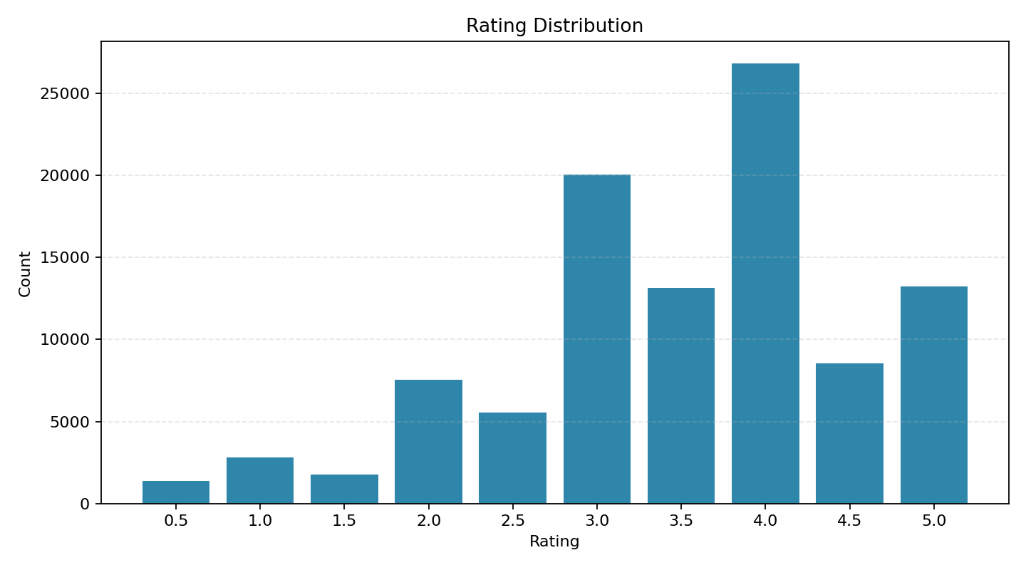
Dataset Overview
MovieLens ml-latest-small
Nguồn
MovieLens (GroupLens Research)
Tổng ratings
100,836
Số users
610
Số movies
9,742
Thang điểm
0.5 – 5.0 (half-star)
Sparsity
98.3%
Thời gian
03/1996 – 09/2018

Slide 8
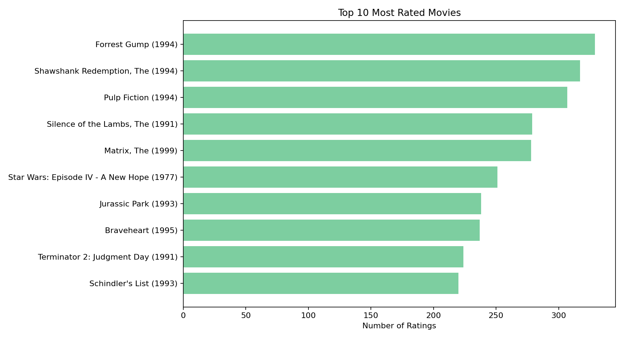
EDA Highlights
Exploratory Data Analysis
KEY INSIGHTS
Rating phổ biến nhất: 4.0 ⭐
Median rating: 3.5 ⭐
Selection Bias:
Người dùng thường chỉ rate phim đã xem xong
→ thường là phim mình thích → skew trái
Popularity Bias:
Phim top: 329 ratings
Phim trung vị: chỉ 3 ratings
→ Long-tail distribution

Slide 9
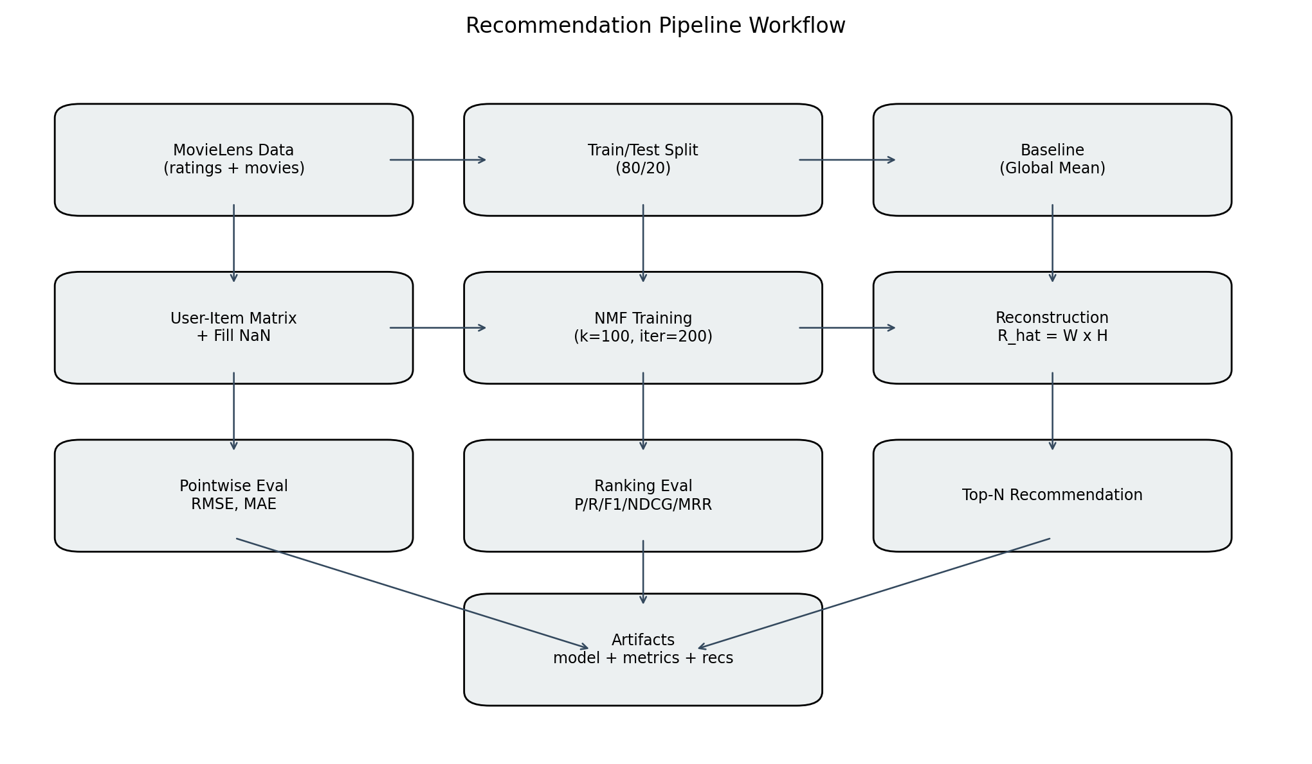
Pipeline Workflow
End-to-End Reproducible Pipeline
PIPELINE STEPS
1. Data Loading (ratings.csv + movies.csv)
2. Train/Test Split (80/20, seed=42)
3. Baseline: Global Mean Prediction
4. User-Item Matrix + Fill NaN
5. NMF Training (k=100, iter=200)
6. Reconstruction: R̂ = W × H
7. Evaluation: Pointwise + Ranking
8. Export: model.pkl + metrics.json

Slide 10
Methodology — Baseline Model
Global Mean Prediction
CÔNG THỨC BASELINE
r̂(u, i) = μ = mean( tất cả ratings trong tập train ) ≈ 3.5 ⭐
Vai trò:
Làm mốc đối chứng (sanity check) — model phải thắng baseline mới có giá trị
Tại sao mạnh?
Explicit ratings tập trung quanh mean → dự đoán mean đã khá gần đúng
Convention:
Global Mean baseline là chuẩn mực trong RecSys evaluation (Koren et al., 2009)

Slide 11
Methodology — NMF Model
Non-negative Matrix Factorization
R (m×n) ≈ W (m×k) × H (k×n) với W ≥ 0, H ≥ 0
R
Ma trận rating
610 users × 9,742 movies
W
Latent user preferences
610 × 100 — "khẩu vị" ẩn của user
H
Latent item characteristics
100 × 9,742 — "tính chất" ẩn của phim
k
Số latent factors
100 chiều ẩn
TẠI SAO NON-NEGATIVE?
HYPERPARAMETERS
Ratings đều dương (0.5–5.0) → W, H dương tự nhiên phù hợp
Latent factors dương → interpretable: mỗi factor = 1 taste
dimension cộng dồn vào predicted rating
n_components
100
max_iter
200
init
nndsvda
random_state
42

Slide 12
Evaluation Framework
Giải thích chi tiết các Metrics
RANKING METRICS — Đo chất lượng Top-10
P@10
Bao nhiêu phim trong Top-10 user thích?
POINTWISE METRICS — Đo sai số rating
RMSE
√( mean( (y − ŷ)² ) )
R@10
Cover bao nhiêu % phim hay?
Phạt nặng sai lệch lớn (bình phương)
F1@10
Harmonic mean của P và R
MAE
mean( |y − ŷ| )
NDCG@10
Thứ tự xếp hạng tốt không? (position-sensitive)
Sai số tuyệt đối trung bình (trực quan)
Tại sao cần CẢ HAI nhóm?
→ Model có thể dự đoán rating OK nhưng Top-10 list tệ (và ngược lại)
MRR@10
Phim đúng đầu tiên ở vị trí nào?

Slide 13
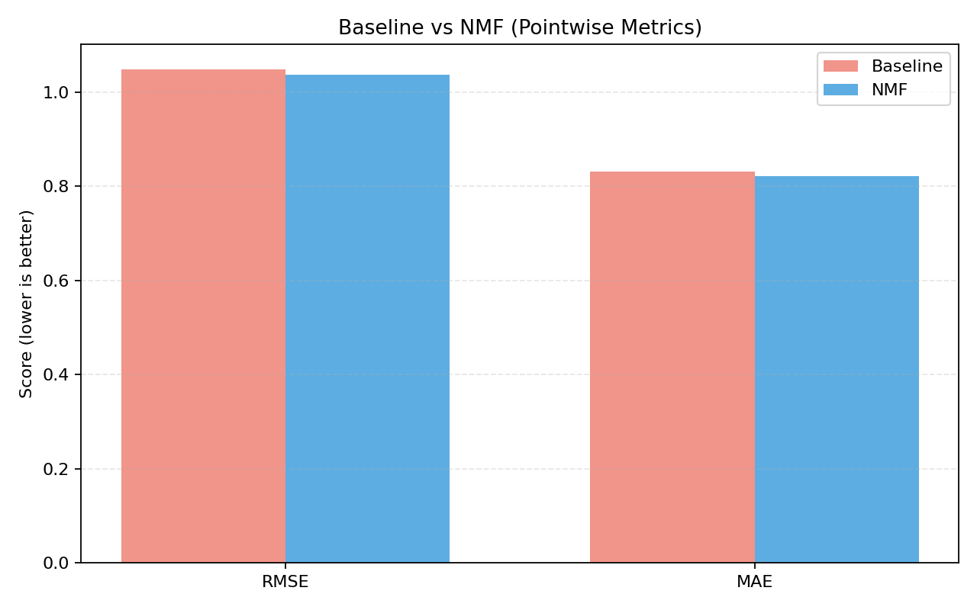
Kết Quả — Pointwise Metrics
Baseline vs. NMF
Model
RMSE
MAE
RMSE ↓
MAE ↓
Global Mean (Baseline)
1.0488
0.8316
—
—
NMF (k=100)
1.0365
0.8212
+1.18%
+1.25%

Slide 14
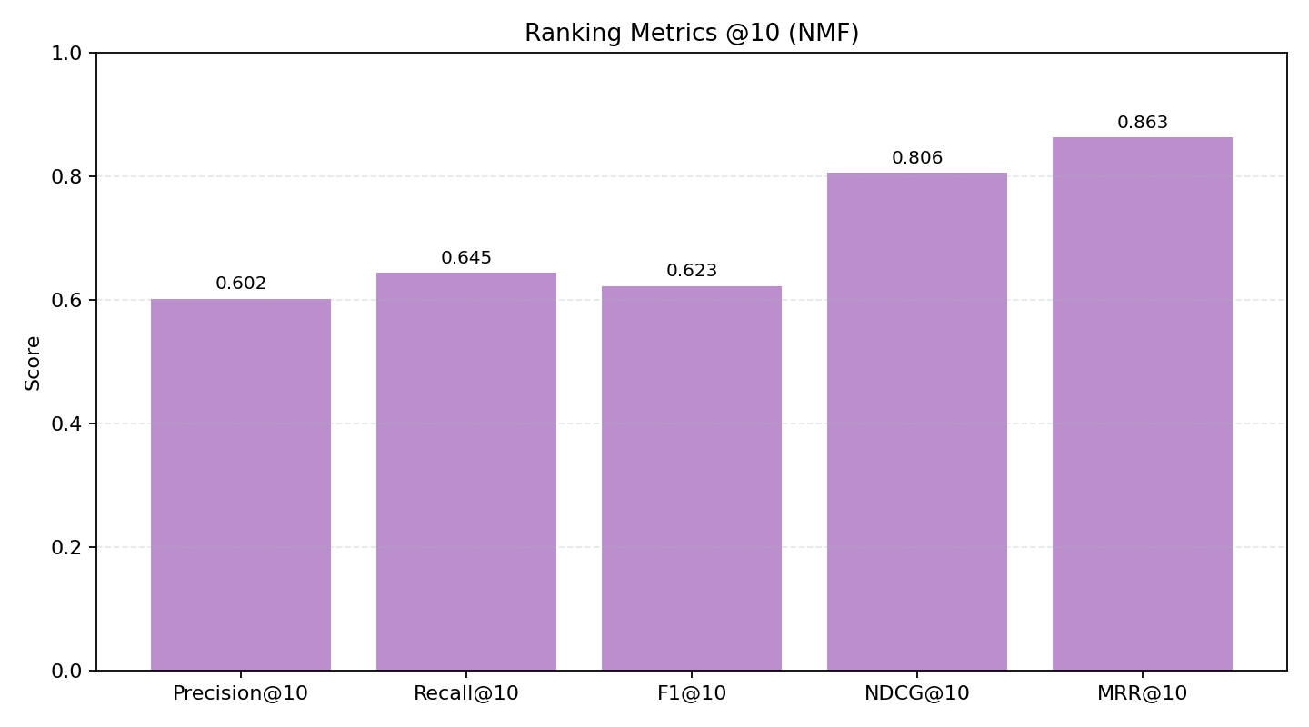
Kết Quả — Ranking Metrics @10
NMF Model — Top-10 Recommendation Quality
Precision@10
0.6023
6/10 phim gợi ý đúng sở thích
Recall@10
0.6447
Cover 64% phim hay của user
F1@10
0.6228
Cân bằng Precision & Recall
NDCG@10
0.8056
Thứ tự xếp hạng gần chuẩn
MRR@10
0.8628
Phim đúng đầu tiên ở top 1–2
Key Insight: Ranking metrics tốt hơn đáng kể so với ấn tượng từ pointwise metrics → NMF học được THỨ TỰ ưa thích rất tốt, dù sai số rating chỉ cải thiện nhẹ

Slide 15
Tại Sao Cải Thiện Khiêm Tốn?
Discussion — Why +1.18% is expected
①
Baseline mạnh trên Explicit Ratings
• User chủ động rate → ratings tập trung quanh mean (3.0–4.0)
• Global Mean ≈ 3.5 → dự đoán đã khá gần đúng rồi
• ≠ Implicit Feedback (clicks, views) có phân bố lệch hơn
②
Sparsity 98.3%
• Ma trận 5.9 triệu ô, chỉ 100K có giá trị (1.7%)
• Model phải "đoán" 98% nội dung → thiếu tín hiệu
• Underdetermined system
③
Chiến lược Mean Imputation
• sklearn NMF cần ma trận đầy đủ → fill NaN = Global Mean
• 98% ô bị gán = mean → factorization bị bias về mean
• → Hạn chế lớn nhất: Funk SVD (Surprise) sẽ tốt hơn

Slide 16
Limitations & Future Work
Hạn chế hiện tại và Hướng phát triển
LIMITATIONS
FUTURE WORK
🔴 Cold-Start
✅ Funk SVD (Surprise)
User mới chưa có rating → NMF không hoạt động
Train trên observed ratings → cải thiện RMSE
🔴 Mean Imputation
✅ Feature Engineering
Fill NaN = mean → dilute latent patterns
Genres + Tags → Hybrid Model
🟡 No Content Features
✅ K-fold CV
Chưa khai thác genres, tags
5-fold cho robustness
🟡 Single Split
✅ User Segmentation
80/20 hold-out, chưa dùng K-fold CV
Đánh giá riêng power users vs. light users

Slide 17
Kết Luận
Conclusion
①
+1.18% RMSE, +1.25% MAE
NMF tốt hơn Baseline — consistent trên 20K test cases
②
Precision@10 = 60%
6/10 phim gợi ý đúng sở thích user
③
NDCG = 0.81, MRR = 0.86
Ranking quality cao — phim hay nằm ở đầu danh sách

Slide 18
CẢM ƠN THẦY/CÔ ĐÃ LẮNG NGHE
Q & A
📂 Source
github.com/Therockycloud/SVD-ail303m-g5project
📄 Report
reports/project_report.docx
🔧 Pipeline
python3 pipeline.py
📊 Metrics
au/pipeline_metrics.json

